Slide 1
飲食文學
——— 普二乙17號王志祥 ———

Slide 2
目
1
甜酒釀做法
錄
2
甜酒釀的食材
CONTENTS
3
圖文學創作

Slide 3
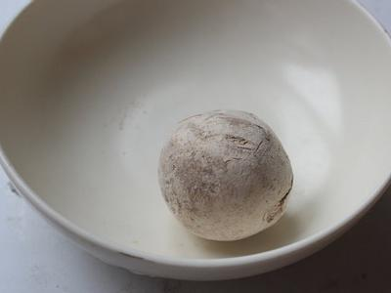
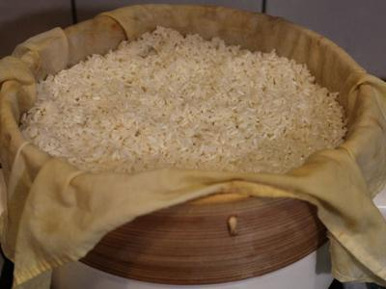
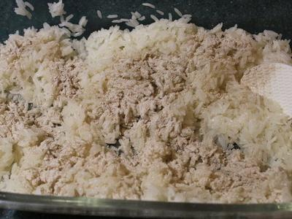
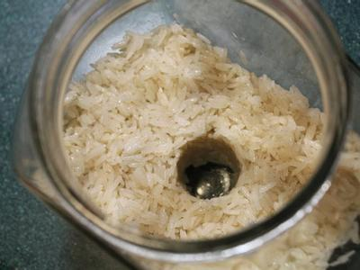
甜酒釀
作法步驟
1
把酒麴壓碎
2
糯米蒸40分鐘，等待發酵
3
把壓碎的酒釀和糯米混合
放入玻璃瓶內，再用擀麵棍把空氣壓出來，並且在中間挖空洞
4
5
等待48小時候就完成了

Slide 4
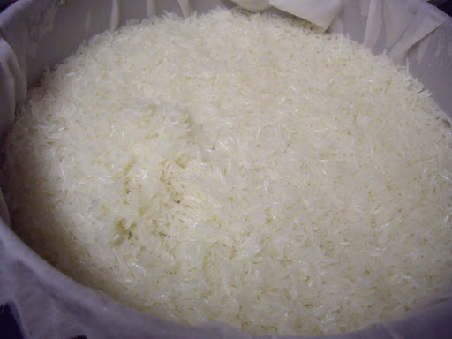
食材
糯米 300g
玻璃瓶 1瓶
白麴(酒麴) 5g

Slide 5
白白似雪水裡游
甜甜似糖入口中
昏昏似酒上心頭
酒釀成熟發酵時
一股甜韻剛下肚
母愛隨之噴湧出
源源糯米退卻後
濃濃酒意變腮紅
醉入床頭睡夢中

Slide 6
感想
這份甜酒釀是我小時候在奶奶家吃到的，雖然沒有傳承下來但是那份甜酒釀就會奶奶獨一無二的味道，由於奶奶家在台北所以不常吃到，但是一到過年時就會回去台北拜訪親戚，並且再次嘗到甜酒釀的美味，這就是為什麼我會選擇甜酒釀當主題的原因。雖然不常吃掉，但是一吃到就可以完全地回想起小時候那天真的時光

Slide 7
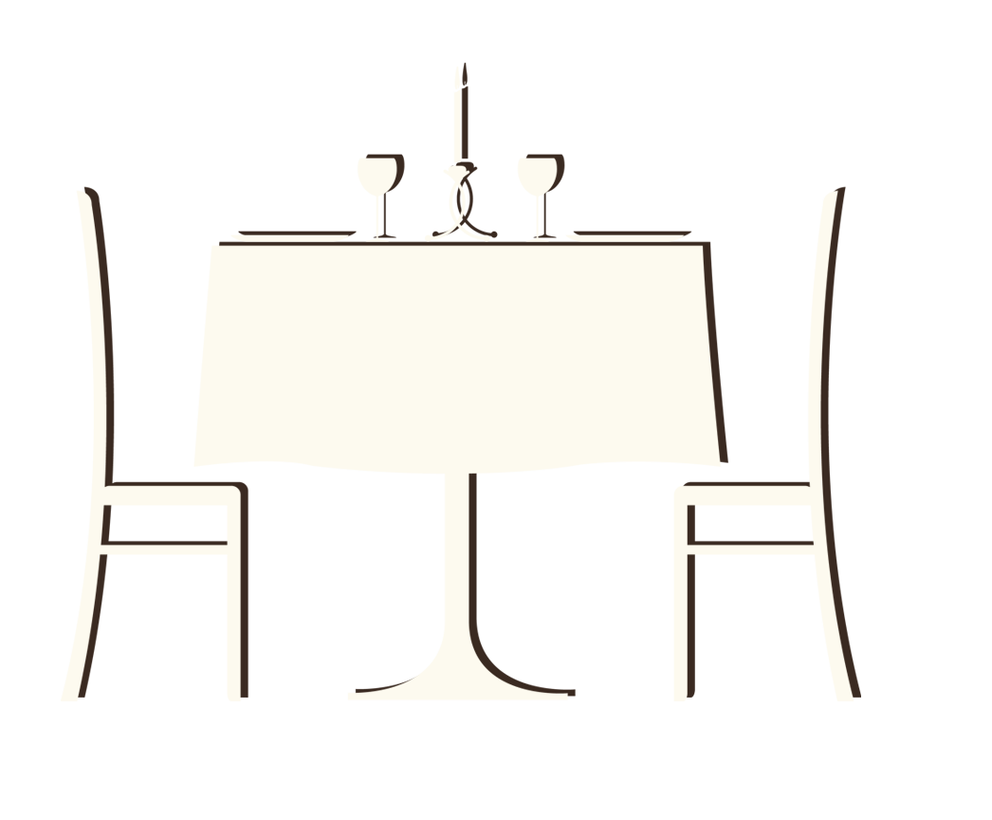
謝謝觀看

